Slide 1
CARRERA DE INGENIERÍA EN ADMINISTRACIÓN
TURÍSTICA Y HOTELERA
LOS CENTROS DE TURISMO COMUNITARIO COMO APORTE AL DESARROLLO TURÍSTICO DEL CANTÓN ARCHIDONA
TUTOR: Msc. HUARACA VERA, LUIS ERNESTO
AUTORES:
JAMI CHURO, JESSICA CAROLINA
YUMI DUCHI, NOEMI ABIGAIL

Slide 2
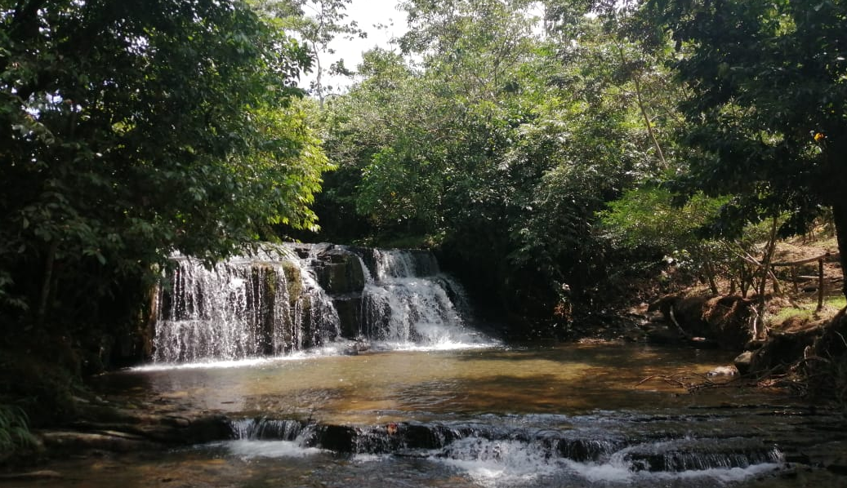
Nuestro destino de viaje nunca es un lugar, sino una nueva forma de ver las cosas.
Henry Miller

Slide 3
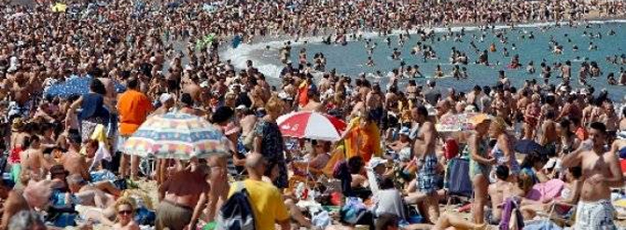
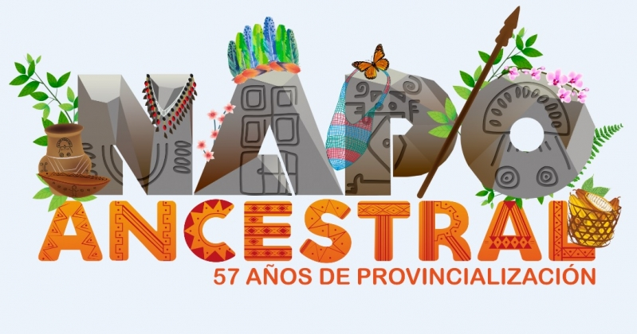
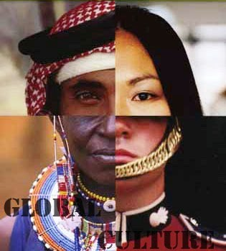
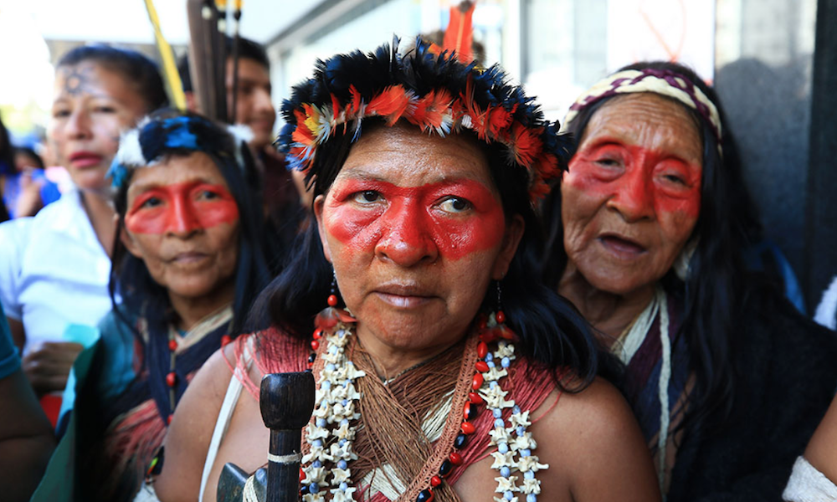
PROBLEMA
Turismo en Napo
Agricultura y ganadería
Salida hacia las grandes ciudades
Pérdida de identidad
Poca demanda en los CTC

Slide 4
OBJETIVOS
General
Analizar los Centros de Turismo Comunitario como aporte al desarrollo turístico del cantón Archidona – Napo
Específicos
Información bibliográfica
Diagnóstico comunitario
Líneas de acción

Slide 5
MARCO TEÓRICO
Proceso endógeno de la localidad
Cultural
Científico
Económico
Político
Mejorar la calidad de vida de los habitantes desenvolviéndose en su propio entorno.
Potencialización de sus fortalezas:
ETNOGRAFÍA
TEORÍA DEL DESARROLLO LOCAL
Boisier, Casanova, Domínguez, Lira, Moncayo y Vázquez

Slide 6
Turismo Comunitario
Actividades de empresas petroleras, madereras y la extracción ilegal de recursos
Calidad de vida de los habitantes además de la lucha por mantener su identidad cultural
OMT, $16 mil millones
2020, > 30%
EXPERIENCIAS
TURISMO CULTURAL

Slide 7
MARCO REFERENCIAL
La producción de “etnomercancías” en el contexto turístico Atacameño
Bustos, Camila
Emprendimientos comunitarios en Chile
El turismo comunitario en el Ecuador. Evolución, problemática y desafíos
Cabanilla, Enrique; Garrido, Carlos
Principales problemas del turismo comunitario
El turismo doméstico ¿Demanda potencial de los centros de turismo comunitario en Ecuador?
Cabanilla, Enrique; Lastra‑Bravo, Xavier; Pazmiño, Juan
Mejoras necesarias para incrementar la visita hacia los CTC del país
Estudios de Caso de la Iniciativa Ecuatorial
Programa de desarrollo de las Naciones Unidas
Impacto socio-económico
Impacto político
Impacto a la biodiversidad

Slide 8
MARCO CONCEPTUAL
Turismo Etnográfico
Folcklore
Estrategia
Centros de Turismo Comunitario
Turismo Comunitario
Autogestión

Slide 9
MARCO LEGAL
Constitución de la República del Ecuador
Plan Nacional del Buen Vivir 2017-2021
Ley del Turismo
Reglamento para los Centros de Turismo Comunitario

Slide 10
DIAGNÓSTICO MACRO DE LA ZONA
Entorno Geográfico
La provincia de Napo 12.484 km2
Entorno Social
103.697 habitantes
Entorno Político
VAB 0.6%
Entorno Económico
Colonización “El Dorado” oro, ishpingo y canela
Provincia Ecológica
Etnia Indígena 56.8%
Sector terciario 85%
Principios religiosos y políticos
Prefecto Edison Chávez Varga
Vice prefecto Rita Tunay Shiguangone
Concejeros

Slide 11
DIAGNÓSTICO MICRO
Entorno social
Entorno cultural
Entorno Económico
Entorno Geográfico

Slide 12
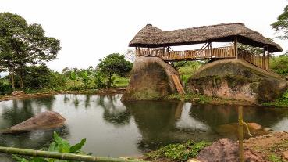
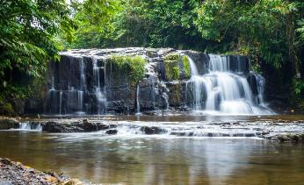
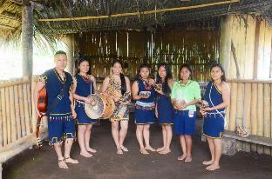
Diagnóstico de los CTC del cantón Archidona
Santa Rita – Pueblo de cacao y chocolate
Cascadas y cavernas Yanayaku
Sacha Waysa
Certificado por el MINTUR 2017
Alianza Estratégica PACARI
“Casa del cacao” conservación de prácticas ancestrales con la producción fina de cacao
Activo hace 4 años
No tiene certificación del MINTUR
Administrado por habitantes kichwas
Serie de cascadas que miden una altura aproximada de 2m y de ancho 3m
Empieza sus actividades hace 4 años
Personas de la tercera edad y con discapacidad
Chicha de yuca o chonta
Bebida de guayusa

Slide 13
METODOLOGÍA
RECOLECCIÓN DE INFORMACIÓN
Enfoque mixto
- Cualitativo
- Cuantitativo
Entrevista
- Autoridad del GADMA
- Administradores de los CTC
Encuesta
- Visitantes
Muestra
- 24696 habitantes
- 378 encuestas

Slide 14
Entrevista
Centros de Turismo Comunitario
GADMA
Domingo Mena
Fortaleza/ Ubicación y diversidad
CTC Santa Rita
Efraín Alvarado
Escaza capacitación en la atención a personas con capacidades especiales
CTC Sacha Waysa
Sonia Yumbo
Desarrollo económico y conservación cultural
CTC Yanayaku
Ángel Grefa
Sin planes para el desarrollo del turismo inclusivo
feria de cacao y chocolate
Capaciones
Infraestructuras
TURCOM (Maneja el TC)
Mejorar su comunidad $
Promoción/ Agencias
PACARI
Facebook/pagina web
Maquita Cushunchic con proyectos turísticos con ayuda de la UDET
Paquete full Day
Pagina web
Red TURCOM / Maquita Cushunchic

Slide 15
ENCUESTAS
Entre 15 y 25 años de edad (47,33%)
Soltero (69,90%)
Superior (66.40%)
- Nacional (77.88%)
- Extranjero (22.12%)
Estudiante (42.50%)
Entre $0 - $394 (46%)
Turismo(75%)
Edad
192
Procedencia
184
Estado Civil
Nivel de
instrucción
2
Ocupación
Ingreso
mensual
378 encuestados
Motivación

Slide 16
* CTC = Centros de Turismo Comunitario
¿Conoce lo que es y qué servicios se oferta en los CTC?
¿Consideraría visitar los CTC del Cantón Archidona?

Slide 17
¿De los CTC cuáles quisiera usted visitar dentro del cantón Archidona?
¿Qué se toma en cuenta? Distancia y transporte, alojamiento, actividades recreativas, alimentación, seguridad, Servicios básicos
¿Con quién viajar?
Familiares
Turismo de interés
Aventura
Actividades a realizar
Visitas a sitios de interés turístico
Aproximado de gasto en el viaje
$76 - $150

Slide 18
Esquema de líneas de acción para la optimización y una mayor captación de turistas
CENTROS DE TURISMO COMUNITARIO CANTÓN ARCHIDONA .
Santa Rita
Sacha Waysa
Yanayaku
Problemas
Desaprovechamiento de los CTC existentes en el cantón
Señalización inadecuada para llegar a los CTC
Limitada promoción por parte del GADMA hacia los CTC
Objetivo general
Aprovechar el potencial de los CTC como medio de desarrollo local para el Cantón Archidona
Objetivos específicos
Aprovechar la oferta de los CTC
Fortalecer la señalética y señalización
Promocionar los atractivos turísticos comunitarios
Acciones
--Crear una ruta turística
-Implementación de señalética y señalización
-Mejora de Redes Sociales
ECONÓMICO – SOCIOCULTURAL – AMBIENTAL - POLÍTICO

Slide 19
Ruta: SACHA “Desde el corazón”

Slide 20
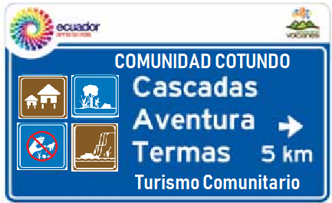
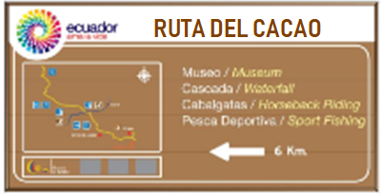
Implementación de señalética y señalización
Pictogramas Atractivos Naturales
Pictogramas Atractivos Culturales
Pictogramas Actividades Turísticas
Pictogramas Restricción
Vallas Informativas
Paneles Informativos
Presupuesto de señalización – señalética
$ 36,000,00
GADM Archidona
MANUAL DE SEÑALIZACIÓN TURÍSTICA
Ministerio de Turismo

Slide 21
Actualización de la Página Web
Herramienta accesible y de fácil uso
Mantiene un bajo costo
Promoción de la ruta a través de la página web del GADM de Archidona

Slide 22
CONCLUSIONES
Alternativa de desarrollo local para los pueblos y nacionalidades
TC empieza 1970 con la finalidad de preservar las comunidades frente al éxodo de su población hacia las grandes ciudades
Bajo interés de las pasadas administraciones municipales y de la comunidad
Promoción de los tres CTC

Slide 23
RECOMENDACIONES
Inventario turístico comunitario por parte del GADMA
Agilización de procesos para establecer los CTC
Generación de nuevas alternativas de desarrollo por parte de la dirección de Turismo y Cultura
Planes de contingencia en caso de desastres
Ciudadanos conozcan la oferta turística comunitaria del cantón

